Slide 1

DATA DRIVEN MODELING · SOSE 2026
Segmentierung im Immobilienmarkt
Sepehr Arjmandikia · Mayara Anastacio Matavela · Leo Bonitz
DDM - Prof. Dr. Dietlind Zühlke, Prof. Dr. Claus Gwiggner
21. Juli 2026

Slide 2
Gliederung
EINLEITUNG
Problemstellung
Hypothesen / Sachverhalt
Betrachtung der Preissegmente
Betrachtung der Features des Lagesegment - Clustering
Clustering–Modell basierend auf HDBSCAN
Schlussfolgerungen und Nutzen der Clustering-Ergebnisse
Einschränkungen und Gültigkeit des Modells
Notes:
Bearbeitet von: Leo Bonitz, Sepehr Arjmandikia Mayara Anastacio Matavela

Slide 3

Problemstellung
EINLEITUNG
Notes:
Bearbeitet von: Mayara Anastacio Matavela

Slide 4
Hypothesen
EINLEITUNG
1
Preissegment
Es können Preissegmente gebildet werden basieren auf den Charakterlichen Attributen von Häusern, wobei ähnliche Attributausprägungen zu ähnlichen Preisen führen
2
Lagesegment
Aus den vorbereiteten Daten können wir anhand von Geografischen Kriterien, sowie Charakterlichen Eigenschaften der Immobilien mehrere Lagesegmente bilden
Notes:
Bearbeitet von: Leo Bonitz, Sepehr Arjmandikia Mayara Anastacio Matavela

Slide 5



Logik der Analyse
PREISSEGMENT
Stärkste Preistreiber identifiziert
school_tier, median_income und lat zeigen die stärksten Zusammenhänge mit dem Preis.
K-Means, Ward und DBSCAN verglichen; für Preissegmente war K-Means metrisch am stärksten.
Vier Segmente benannt
Budget, Mid-Tier, Premium und Waterfront-Elite aus Medianpreisen und Clustermerkmalen abgeleitet.
Notes:
Bearbeitet von: Mayara Anastacio Matavela, Sepehr Arjmandikia

Slide 6






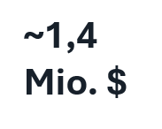












PREISSEGMENT
Logik der Analyse
Interpretierte Preisniveaus
Cluster ≠ exakte Preisprognose
Notes:
Bearbeitet von: Mayara Anastacio Matavela, Sepehr Arjmandikia

Slide 7

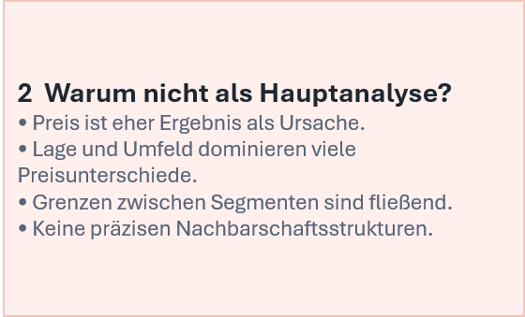
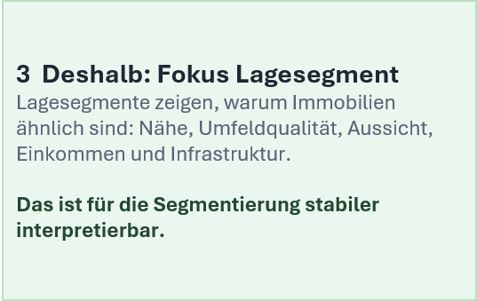
PREISSEGMENT
Logik der Analyse
Als alleinige Methode problematisch:
Notes:
Bearbeitet von: Mayara Anastacio Matavela, Sepehr Arjmandikia

Slide 8
Datensatz
LAGESEGMENT
Lage-Attribute des Häuserdatensatzes
Verknüpfte Externe Daten
Durchschnittliches einkommen pro Postleihzahl / Nachbarschaft
Distanz zum nächsten großen ÖPNV-Knotenpunkt
sqft_living15
med_household_income
sqft_lot15
view
waterfront
distance_transit
lat
long
Notes:
Bearbeitet von: Leo Bonitz, Sepehr Arjmandikia, Mayara Anastacio Matavela

Slide 9
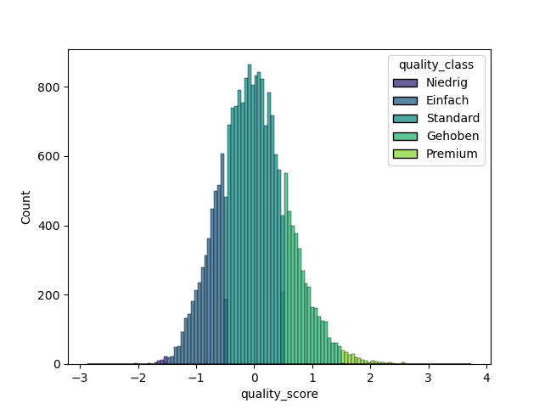
Datensatz
LAGESEGMENT
Weiteres Attribut quality_score
Zusammengesetzt als Durchschnittswert der Standardisierten „housing_attributes“:
bedrooms, bathrooms
floors
sqft_living, sqft_liv_ratio
sqft_lot, sqft_lot_ratio
grade
condition
Dimensionsreduktion durch Zusammenführung zu einem Attribut
Je höher der Score desto besser das Haus (vereinfacht)
Notes:
Bearbeitet von: Leo Bonitz

Slide 10
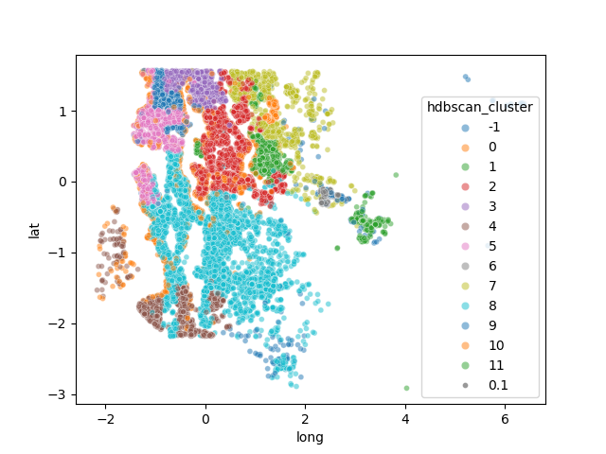
Clustering HDBSCAN
LAGESEGMENT
SILHOUETTE-SCORE: 0,407
DAVIES-BOULDIN-INDEX: 1,195
Nr. | Cluster Bezeichnung
1 | Luxury
5 | Downtown Seattle
6 | Suburban
7 | Expansive
9 | Lower income
10 | Scenic
11 | Rural
Notes:
Bearbeitet von: Leo Bonitz

Slide 11
Clustering Profile
LAGESEGMENT
Cluster | sqft_living15 | sqft_lot15 | view | distance_transit | household_income | quality_score | lat | long
-1 | 0,03 | 0,24 | 1,27 | 1,44 | -0,16 | 0,20 | 0,01 | 0,63
0 | 0,29 | -0,56 | -0,31 | 0,51 | 1,51 | -0,33 | 0,99 | 1,33
1 | 1,01 | 0,44 | -0,28 | 0,10 | 2,61 | 0,55 | 0,41 | 1,19
2 | 0,49 | 0,09 | -0,27 | -0,50 | 0,80 | 0,27 | 0,42 | 0,56
3 | -0,11 | 0,11 | -0,30 | -0,38 | -0,13 | -0,17 | 1,32 | -0,20
4 | -0,06 | 0,29 | -0,30 | -0,13 | -0,48 | -0,11 | -1,77 | -0,64
5 | -0,54 | -0,84 | -0,30 | -0,22 | 0,04 | -0,28 | 0,62 | -1,00
6 | 0,94 | -0,41 | -0,31 | 2,16 | 1,49 | 0,17 | -0,20 | 2,43
7 | 0,75 | 1,81 | -0,31 | 1,05 | 1,15 | 0,58 | 0,97 | 1,49
8 | -0,27 | 0,03 | -0,29 | 0,11 | -0,64 | -0,19 | -0,82 | 0,05
9 | -0,48 | -0,19 | -0,30 | -0,64 | -1,25 | -0,27 | 1,14 | -0,76
10 | 0,84 | 0,18 | 3,16 | -0,18 | 0,01 | 0,71 | 0,13 | -0,46
11 | -0,22 | 0,92 | -0,18 | 4,29 | 0,42 | -0,08 | -0,62 | 3,22
Notes:
Bearbeitet von: Leo Bonitz

Slide 12
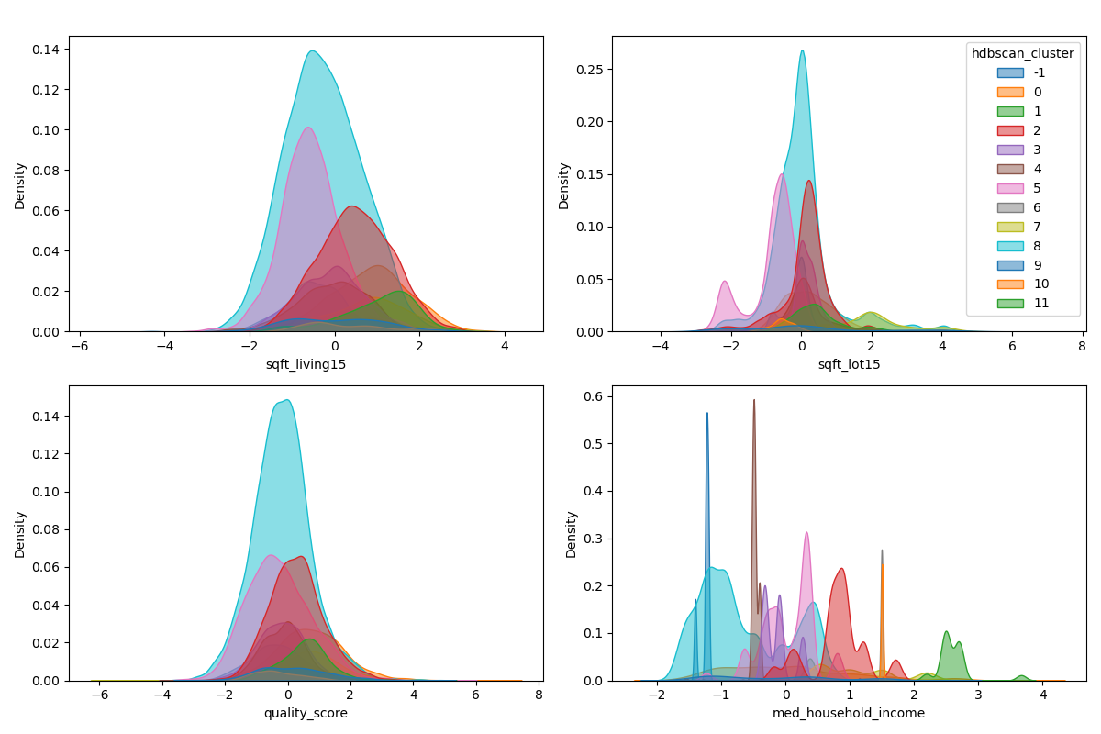
Clustering Profile
LAGESEGMENT
Betrachtung der Attributausprägungen der Cluster
Klare Trennung nicht immer Erkennbar / Überlappende Werte
Mittelwerte zeigen unterschiedliche Trends zwischen Clustern
Ähnliche Wertebereiche mit unterschiedlichen Ausprägungen
Segmentierung ergibt sich überwiegend aus der Kombination der Attribute
Notes:
Bearbeitet von: Leo Bonitz

Slide 13
Schlussfolgerungen
LAGESEGMENT
Vermarktung der Immobilien
Region kann als Attraktiver Bestandteil der Immobilie präsentiert werden
Anhand der Segmente Immobilien in Kategorien einteilen
Meerblick, Große Grundstücke, Downtown, Ländlich, etc..
Notes:
Bearbeitet von: Leo Bonitz

Slide 14
Schlussfolgerungen
LAGESEGMENT
Verwendung der Daten für Marketingkampagnen
Erkennen von differenzierenden Merkmalen in Immobiliensegmenten
Mögliche Anwendung verschiedener Marketingstrategien in Nachbarschaften auf Basis der Daten
Bspw. Bauprojekte, Entwicklung, etc..
Mögliche Erweiterung des Modells um weitere Features für genauere Differenzierung
Implementierung über Python möglich
Notes:
Bearbeitet von: Leo Bonitz

Slide 15
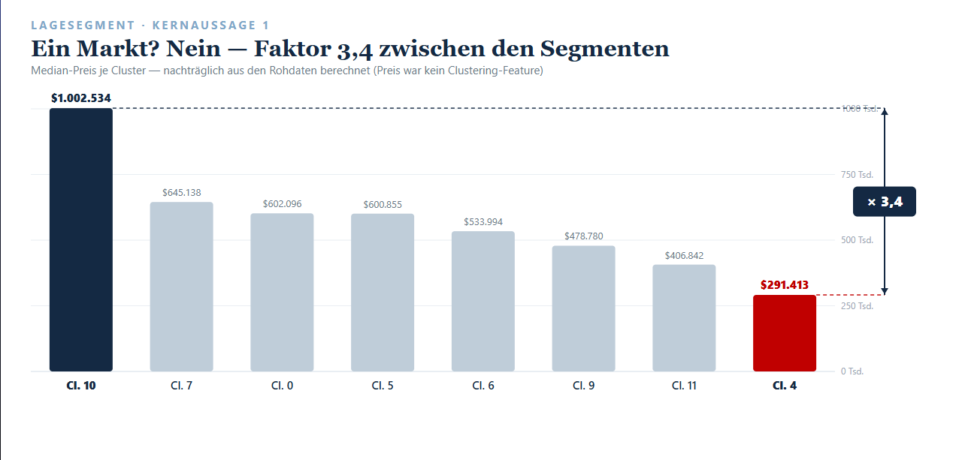
Schlussfolgerungen
LAGESEGMENT
Zwischen teuerstem und günstigstem Segment liegt Faktor 3,4.
Notes:
Bearbeitet von: Sepehr Arjmandikia

Slide 16
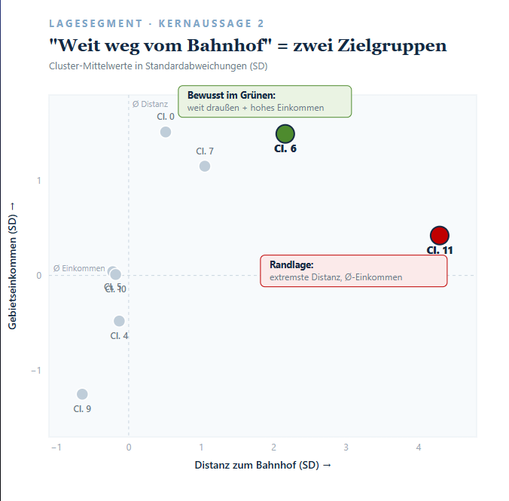
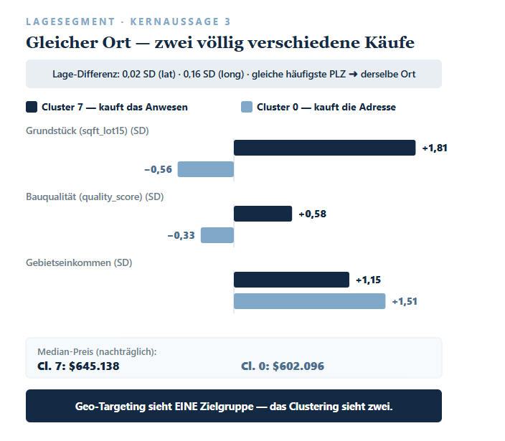
Schlussfolgerungen
LAGESEGMENT
Beide wohnen weit vom Bahnhof — aber der eine hat es sich ausgesucht, der andere nicht.
Gleiche Adresse, gegensätzliche Käufer
Notes:
Bearbeitet von: Sepehr Arjmandikia

Slide 17
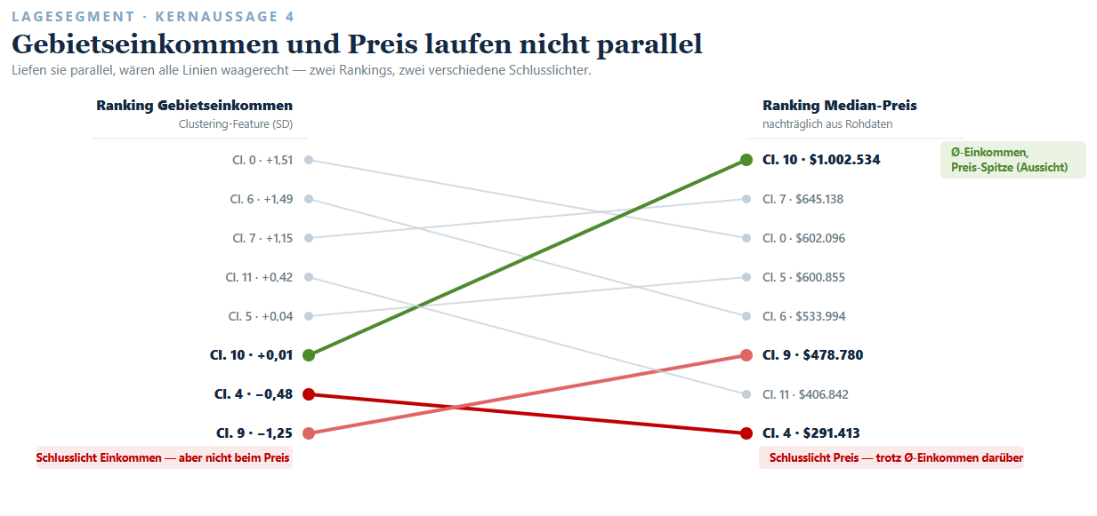
Schlussfolgerungen
LAGESEGMENT
Das ärmste Gebiet ist nicht das günstigste
Notes:
Bearbeitet von: Sepehr Arjmandikia

Slide 18
Gültigkeit
LAGESEGMENT
Das Modell basiert auf zeitbezogenen Daten von 2014/2015 & betrachtet nur Daten in der Region King County
Aktualisierung für King County mit neuen Daten möglich. (Größtenteils frei zugänglich)
Bei Zuverlässig Quellen könnten Daten dynamisch aktualisiert werden
Beschreibt eine Segmentierung auf numerischen Werten
Berücksichtigung sozialer Faktoren und genaueres Verständnis der Regionen müssten aus anderen Quellen hinzugezogen werden
Notes:
Bearbeitet von: Leo Bonitz

Slide 19
Fazit
LAGESEGMENT
Verschiedene Lagesegmente konnten gebildet und analysiert werden
Das Modell wirkt als nützliches Werkzeug für die Marktforschung
Betrachtung regionaler und physischer Unterschiede
Dynamische Informationsquelle
Untersuchung der Preisverteilung innerhalb Nachbarschaften möglich
Unterstützung im Business-Prozess des Marketings ist gegeben
Betrachtete Daten sind aktuell begrenzt auf Raum King County, Modell kann jedoch mit anderen Daten aktualisiert oder wiederverwendet werden
Grundstruktur nützlich für das auskundschaften neuer Gebiete
Notes:
Bearbeitet von: Leo Bonitz, Sepehr Arjmandikia, Mayara Anastacio Matavela

Slide 20
Vielen Dank für Ihre Aufmerksamkeit

